Slide 1


×
Python & Woobo
Woobo技术负责人
管恺森
手机/微信：15210560454

Slide 2




悟宝智能
双语启蒙 益智融合

Slide 3
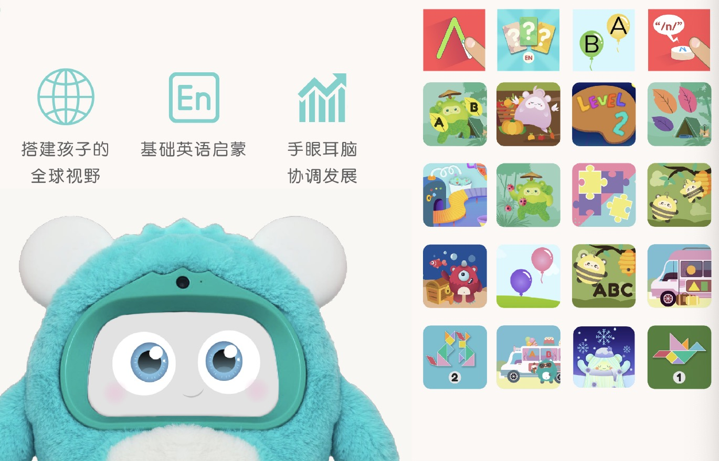
机器猫的魔法口袋
悟宝智能 双语融合益智机器人
双语场景融合
益智交互融合
家庭亲子融合

Slide 4
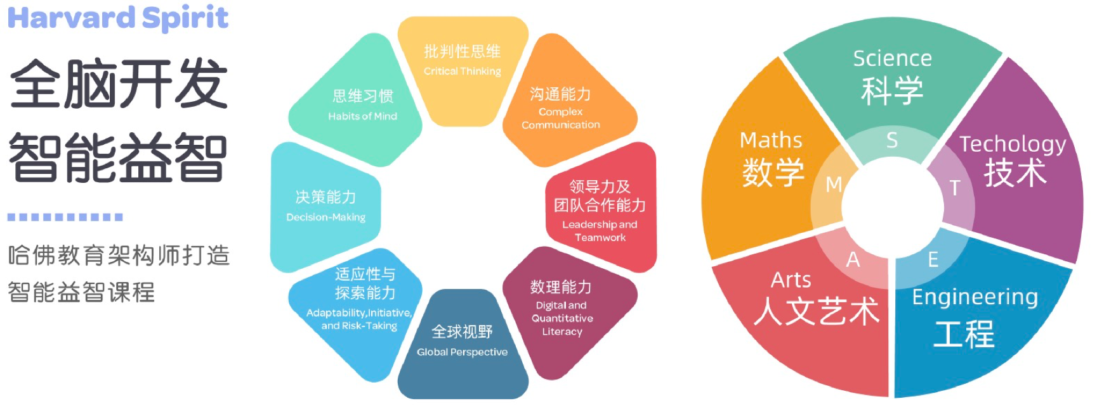
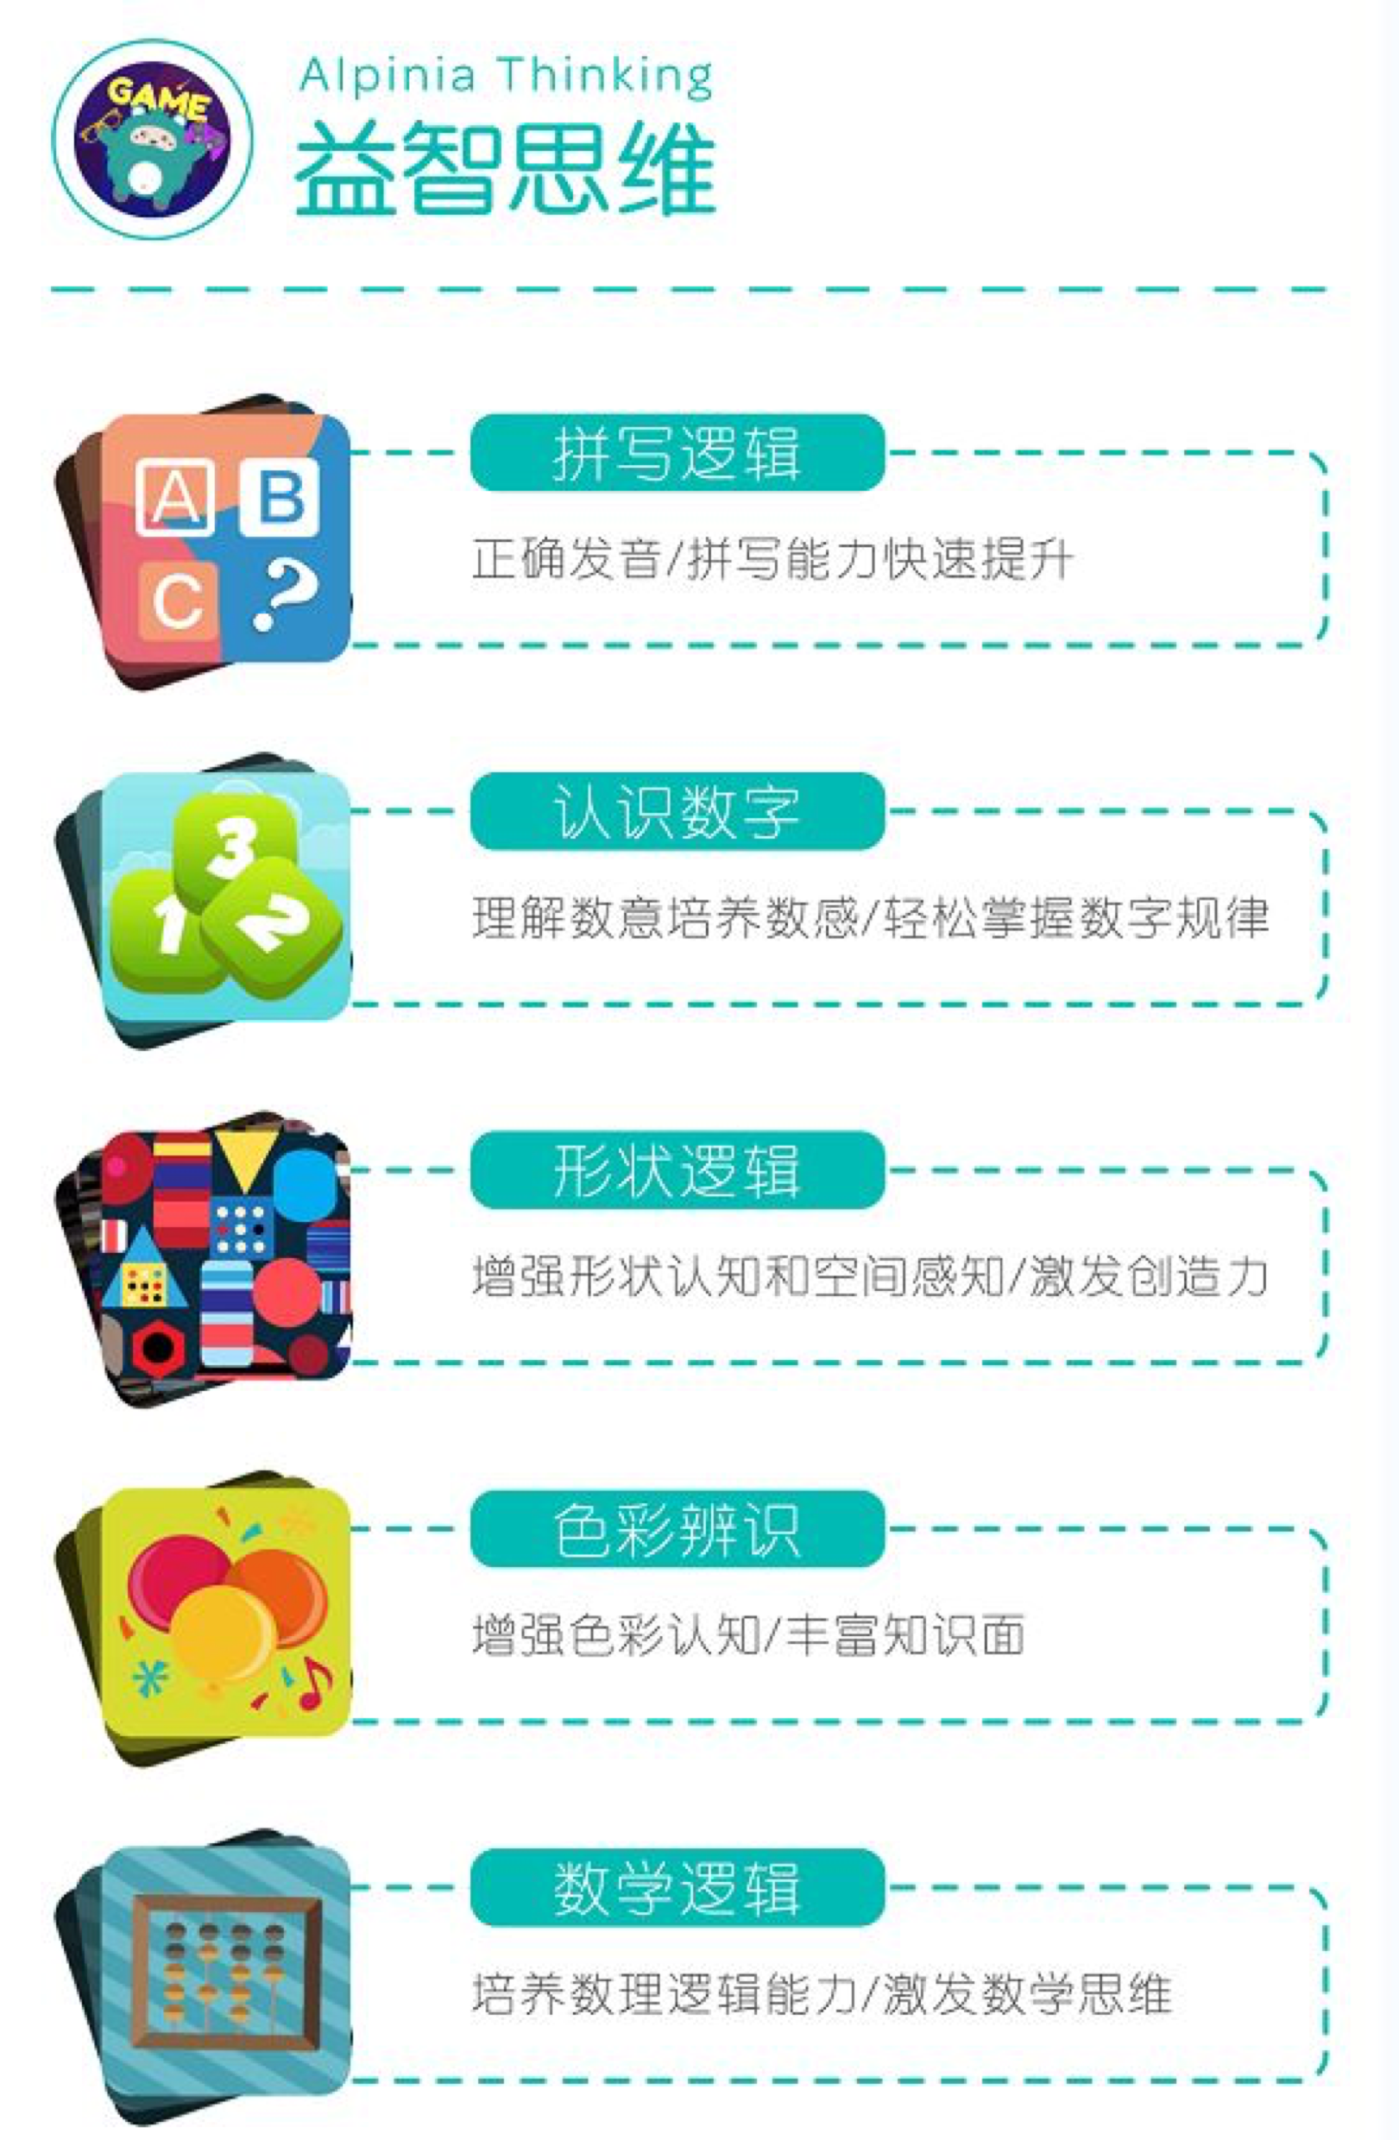
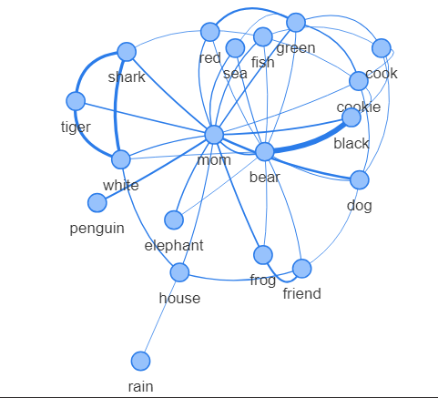
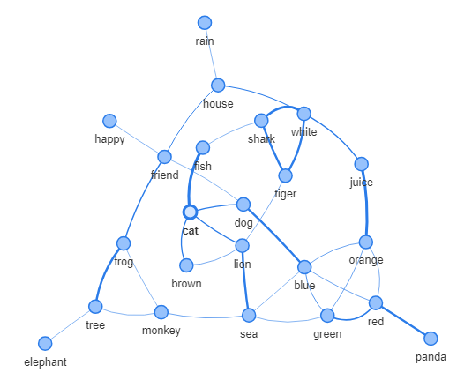
益智交互融合——构建儿童启蒙知识图谱，构建知识点的环绕强化和联想跳转

Slide 5
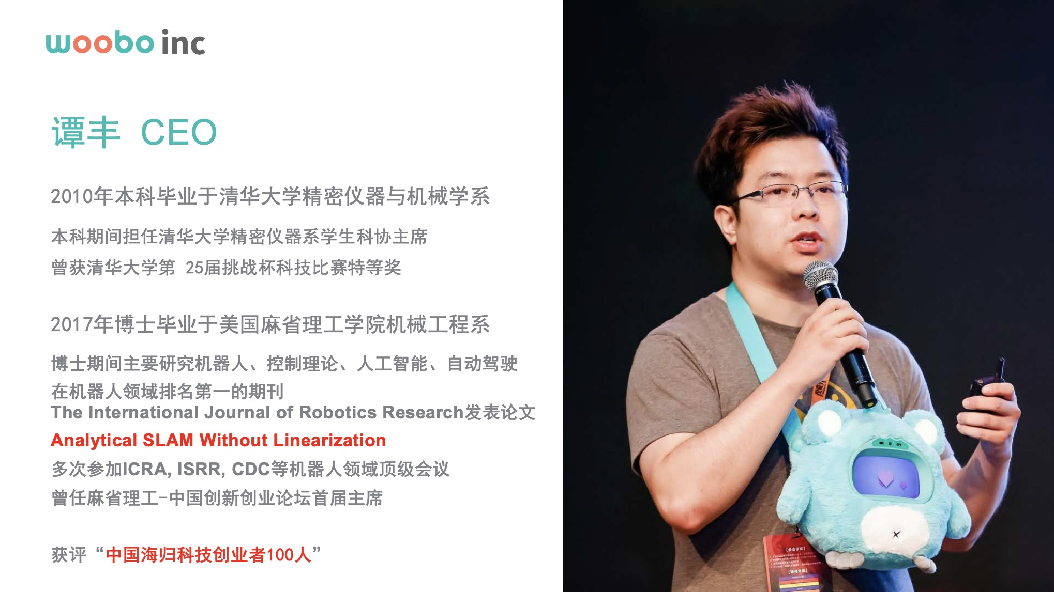

Slide 6
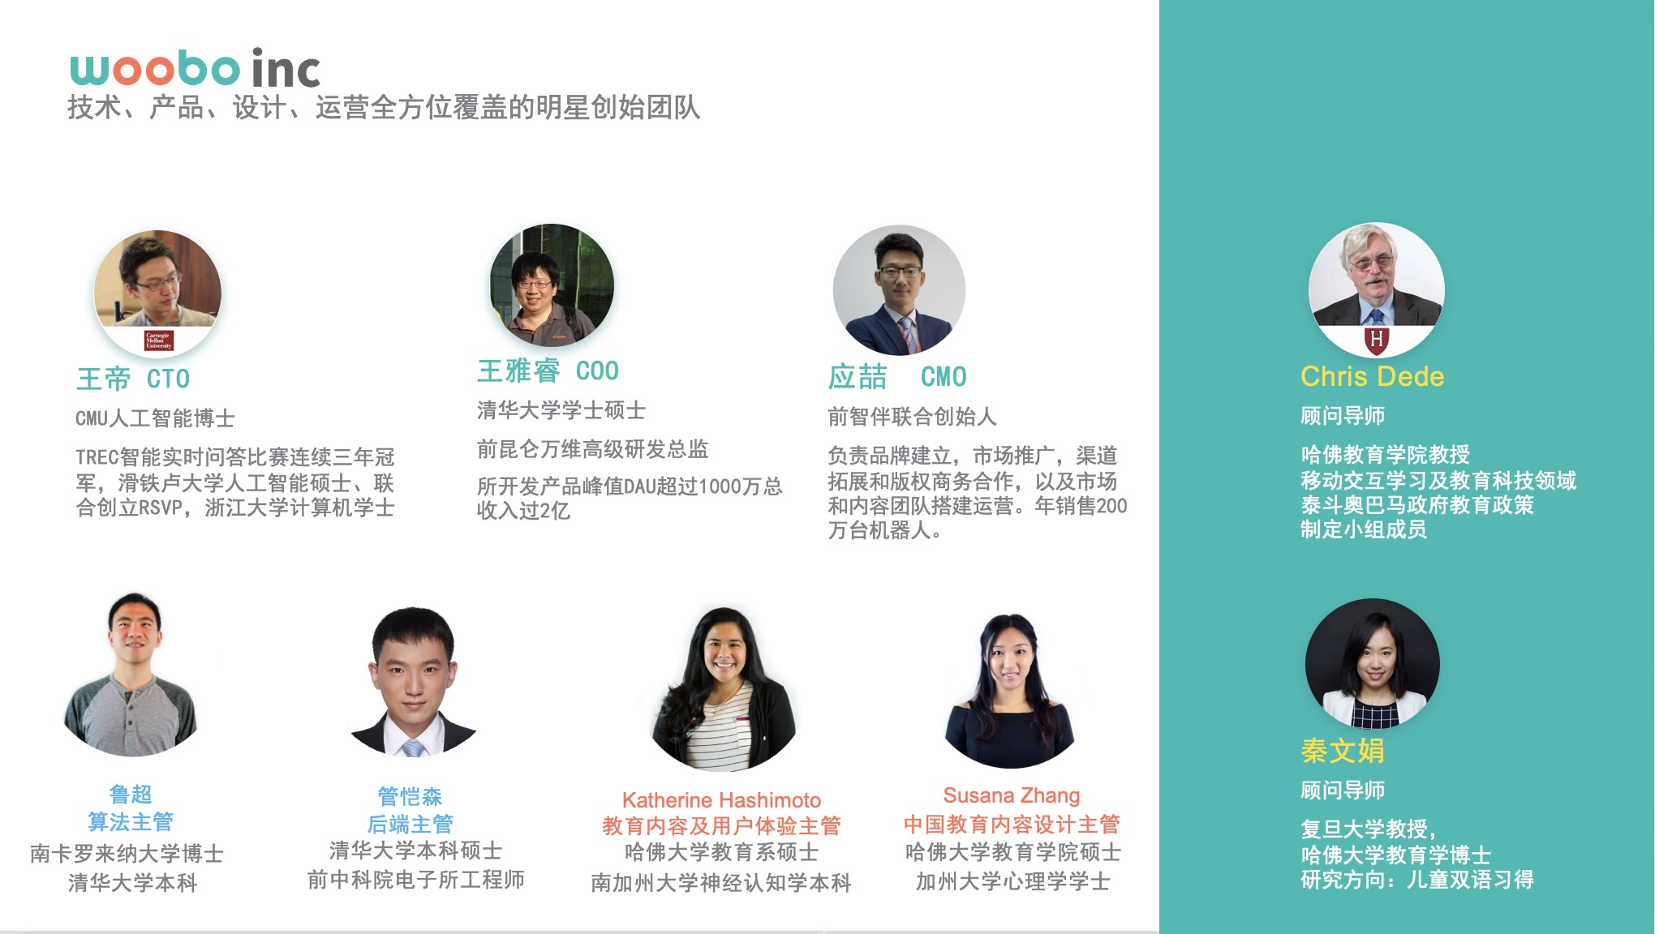

Slide 7
1
What Is Python
2
Python In Woobo
Python的主要应用领域
Woobo的技术栈介绍
3
TTS Demo
4
Q&A
Woobo语音合成体验
Q&A

Slide 8
1
What Is Python
Python的主要应用领域

Slide 9
What Is Python
Python是一种广泛使用的解释型、高级编程、通用型编程语言
拥有动态类型系统和垃圾回收功能
支持多种编程范式，包括面向对象、命令式、函数式和过程式编程
拥有一个巨大而广泛的标准库
—— Wikipedia

Slide 10
What Is Python
简单！简单！简单！
应用领域广
广泛的第三方库

Slide 11
What Is Python——简单
创建"hello.py"
print('Hello world')
运行python hello.py
Hello world

Slide 12
What Is Python——应用广泛
服务端
pytorch
人工智能
业务后端、中间件等
django
深度学习、机器学习、大数据
tornado
tensorflow
scrapy
爬虫
云计算与云服务
各类爬虫
云上中间件，服务
flask
数据分析
数据分析，各类BI

Slide 13


主流应用的编程语言
Web
Mobile app
Web Server
Database
Deep Learning
Crawler
Java
C/C++
JavaScript
Python
Objective-C/Swift
PHP
Go
SQL

Slide 14
主流应用的编程语言
Web
Mobile app
Web Server
Database
Deep Learning
Crawler
Java
C/C++
JavaScript
Python
Objective-C/Swift
PHP
Go
SQL

Slide 15
编程语言的变化情况
source: www.tiobe.com

Slide 16
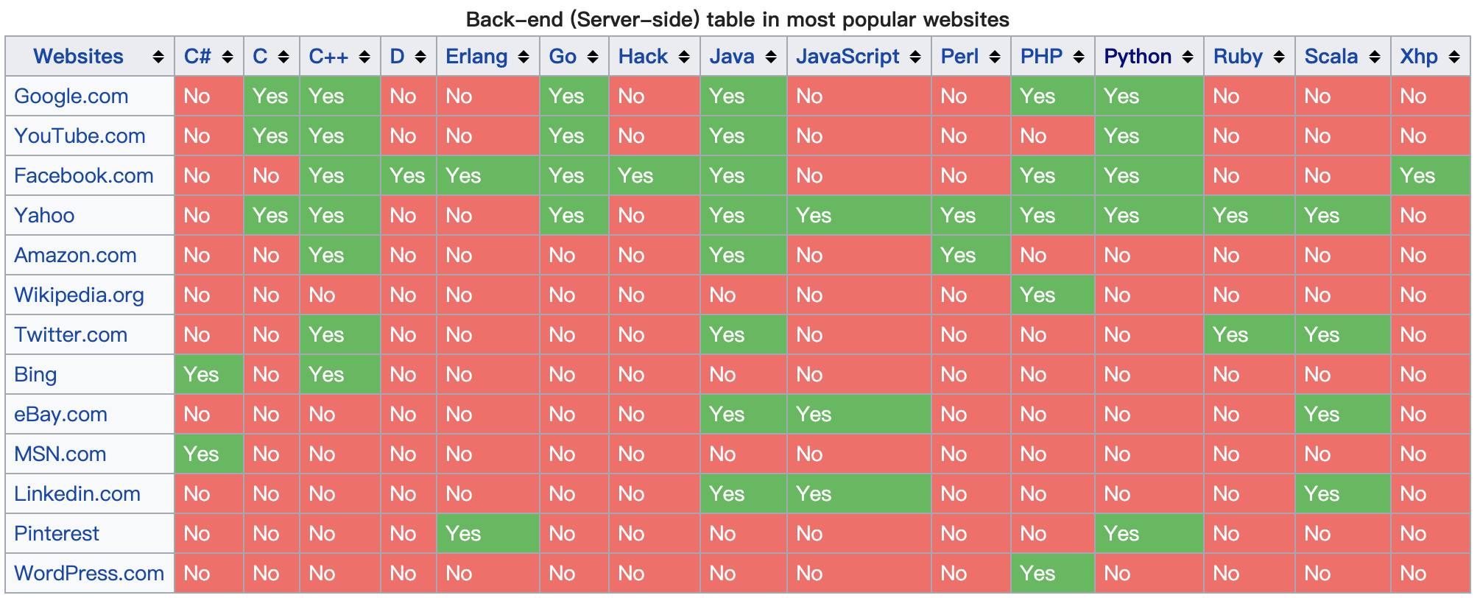
国外互联网公司
source: https://en.wikipedia.org/wiki/Programming_languages_used_in_most_popular_websites

Slide 17
国外互联网公司
谷歌：Google App Engine 、http://code.google.com 、Google earth 、谷歌爬虫、Google广告等项目都在大量使用Python开发
YouTube:世界上最大的视频网站YouTube就是用Python开发的
Facebook:大量的基础库均通过Python实现的
知乎: 国内最大的问答社区，以Python为主，逐步向多语言迁移
字节跳动：今日头条，抖音等业务，以Python和Go为主，逐步向Go迁移
AI类公司（旷视、商汤、思必驰等）：深度学习相关业务以Python为主
source: https://en.wikipedia.org/wiki/Programming_languages_used_in_most_popular_websites

Slide 18
2
Python In Woobo
Woobo的技术栈介绍

Slide 19

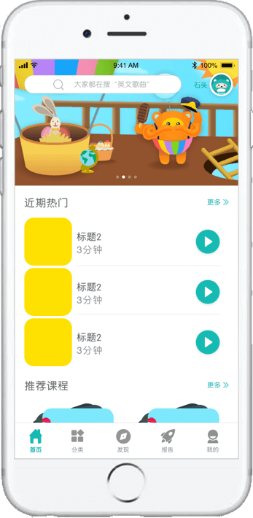
Woobo产品架构图
推荐
问答
业务后端
支付
语音识别
……
推送
语音合成
内容管理
问答管理
监控报警
持续集成
日志服务
……

Slide 20
Woobo产品架构图
后端web框架：tornado
推荐
问答
业务后端
支付
语音识别
……
推送
语音合成
内容管理
问答管理
监控报警
持续集成
日志服务
……

Slide 21
Woobo产品架构图
推荐
问答
业务后端
支付
语音识别
……
后端web框架：tornado
深度学习模型：tensorflow/pytorch
数据抓去处理：scrapy+其他库
推送
语音合成
内容管理
问答管理
监控报警
持续集成
日志服务
……

Slide 22
nlp基础处理流程
scrapy，分布式抓取
requests
tensorflow
(bert finetune)
自动化部署
web应用: tornado
tensorflow
数据抓取
数据预处理
训练
测试
上线
regex
flashtext
spacy
……
单元测试pytest
应用测试requests
其他自动化脚本

Slide 23
其他协作工具介绍
代码管理工具：git
痛点：
版本繁多
本地出现大量项目，以日期、版本号命名
不同版本改动和功能难以区分
以往版本难以追溯
多人协作
不同开发者开发不同功能，难以协作
可能出现冲突、重复修改等
持续集成
开发、测试、部署难以自动化
功能迭代难以自动化

Slide 24
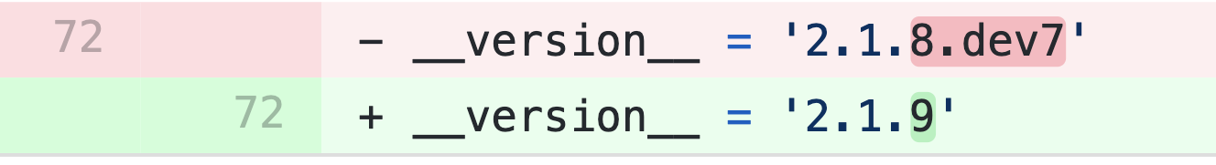
其他协作工具介绍
代码管理工具：git
分布式版本控制系统，远程仓库+每个人的私有仓库
使用基于文本行的比较工具，版本迭代仅保存变化部分
本地分为工作区和版本库，隔离代码改动

Slide 25
其他协作工具介绍
代码管理工具：git

Slide 26
其他协作工具介绍
单元测试：pytest
function测试
服务测试

Slide 27
其他协作工具介绍
CI/CD：Jenkins
自动化测试
自动化构建
自动化部署
提交代码
自动化测试
自动化构建
自动化部署
上线
Jenkins

Slide 28
其他协作工具介绍
容器化：docker
Linux/Windows/Mac
docker 0
Linux 环境
docker 1
服务容器化
和宿主环境隔离
微服务化
docker 2
docker 3

Slide 29
3
TTS Demo
Woobo语音合成体验

Slide 30
TTS Demo
Woobo语音合成服务
Tacotron
source: https://google.github.io/tacotron/

Slide 31
TTS Demo
Woobo语音合成服务
输入：大家好，我是悟宝！
输出：http://woobo-tts.oss-cn-beijing.aliyuncs.com/v1%2F%E5%A4%A7%E5%AE%B6%E5%A5%BD%EF%BC%8C%E6%88%91%E6%98%AF%E6%82%9F%E5%AE%9D%21_1.0_1.0_Natalie1_7346b165fe2894d084b533713b1e4287.mp3

Slide 32
TTS Demo
准备工作
安装python3
安装依赖库requests
安装依赖库json
文本编辑器（如sublime）

Slide 33
TTS Demo
import requests
import json
# woobo tts服务url
woobo_tts_url = 'http://api-cn-v2.askwoobo.com:32666/v1/speech'
def tts():
# post请求的body
body = {
"Text": "就像是一场梦，醒了很久还是很感动",
"Pitch": 1.0,
"Speed": 1.0,
"TextType": "ssml",
"VoiceId": "Natalie",
"OutputFormat": "mp3",
}
# 发起请求
res = requests.post(woobo_tts_url, json=body)
# 获取响应
response_body = json.loads(res.content.decode('utf-8'))
if res.status_code == 200:
# 获取tts audio url
print(response_body['url'])
else:
print(response_body)
if __name__ == '__main__':
tts()
请求body
参数 | 描述
Text | 输入文本
Pitch | 设置音调，值越大声音越尖，值越小则越低沉，[0.2, 2.0]
Speed | 语速
TextType | 文本标注类型，目前只支持ssml
VoiceId | 音色id，目前仅支持Natalie
OutputFormat | 输出文件格式

Slide 34
4
Q&A
互相探讨，互相学习

Slide 35
Thanks
管恺森 15210560454
谢谢聆听

